Slide 1





BIZBOX
Sign Up NOW
Contact Us
HOME
PRICING& SIGNUP
SERVICES
TOUR
LOGIN
Empowering your Business
Business Kit
Invoice Online
Faster
More Professional
Work anywhere
KNOW MORE
Try it free
for 30 days
Sign Up

Slide 2
BIZBOX
Sign Up NOW
Contact Us
HOME
PRICING& SIGNUP
SERVICES
TOUR
LOGIN
Empowering your Business
#404040
Business Kit
Invoice Online
#92d050
border
Faster
More Professional
Work anywhere
#0d83dd
background
KNOW MORE
Try it free
for 30 days
Sign Up

Slide 3




BIZBOX
Sign Up NOW
Contact Us
HOME
PRICING& SIGNUP
SERVICES
TOUR
LOGIN
Empowering your Business
Business Kit
Invoice Online
Faster
More Professional
Work anywhere
App Server
Mobile
KNOW MORE
Try it free
for 30 days
Sign Up
Database
Computer

Slide 4

BIZBOX
Sign Up NOW
Contact Us
HOME
PRICING& SIGNUP
SERVICES
TOUR
Empowering your Business
Business Kit
Invoice Online
Faster
More Professional
Work anywhere
KNOW MORE
Try it free
for 30 days
Sign Up

Slide 5

Company Name:
Email:
Create Your Account
ประหยัดเวลา
ดูเป็นมืออาชีพ
Q & A
Bizkit ช่วยคุณในการบริหารจัดการและส่ง
Invoice ในแบบ Online ทำให้การออก
Invoice เป็นเรื่องที่ไม่น่าเบื่ออีกต่อไป
ด้วยรูปแบบ Invoice ที่เป็นมาตรฐาน
ให้คุณใช้โลโกและเลือกสีที่บ่งบอกถึง
แบรนด์ของคุณเอง
follow us
สนับสนุนการใช้หลายภาษา
สะดวกจ่าย
f
twitter
Bizkit สนับสนุนการใช้งานได้หลายภาษาให้คุณ Invoice ได้อย่างเป็นสากล
ให้คุณเลือกชำระค่าบริการได้หลายช่องทาง
ไม่ว่าจะเป็น ผ่านบัตรเครดิต หรือผ่านการโอนทางธนาคาร

Slide 6
Bizkit
Try Bizkit Free
No Credit Card Required
Bizkit
Home
Privacy Policy
Copyright 2012 © Bizkit
All rights reserved
Features
Data Backup
Pricing
Term of Service
About Us
Feedback

Slide 7


BIZBOX
HOME
PRICING& SIGNUP
SERVICES
TOUR
5 reasons to use Bizbox
Free
Pro
Business
SELECT YOUR PLAN |  | 19 | 40
Additional Seat on Account
Unlimited Online Storage
Unlimited Online Document Viewing
Maximum Individual File Size
File and Folder Sharing
Sign Up
Upgrade
Upgrade

Slide 8
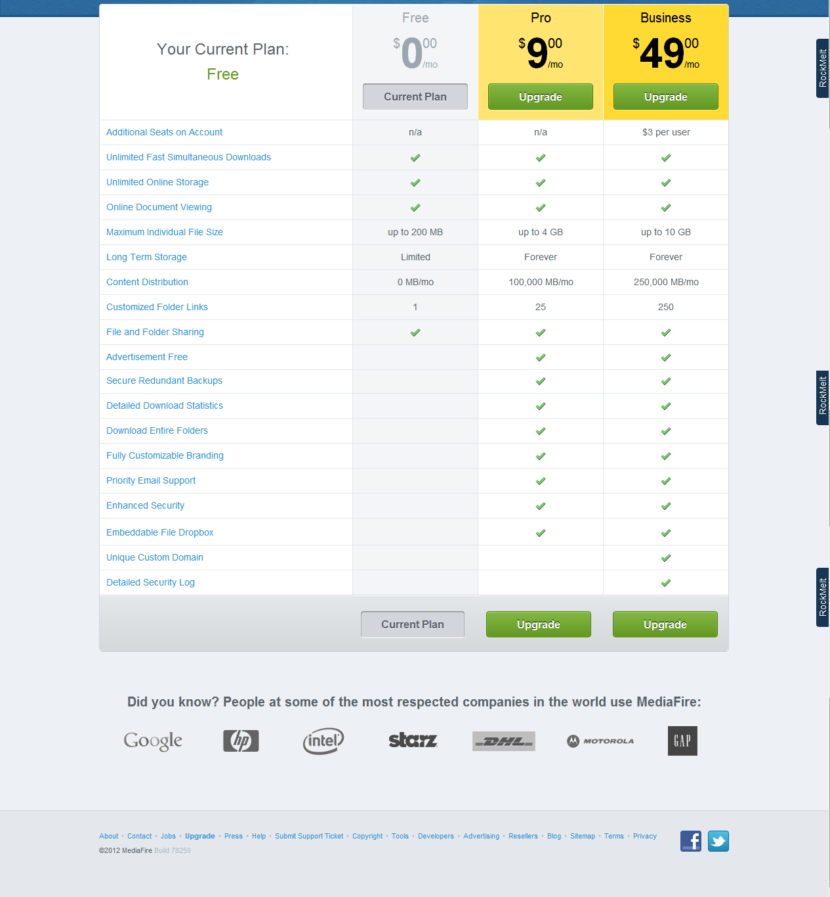

Slide 9
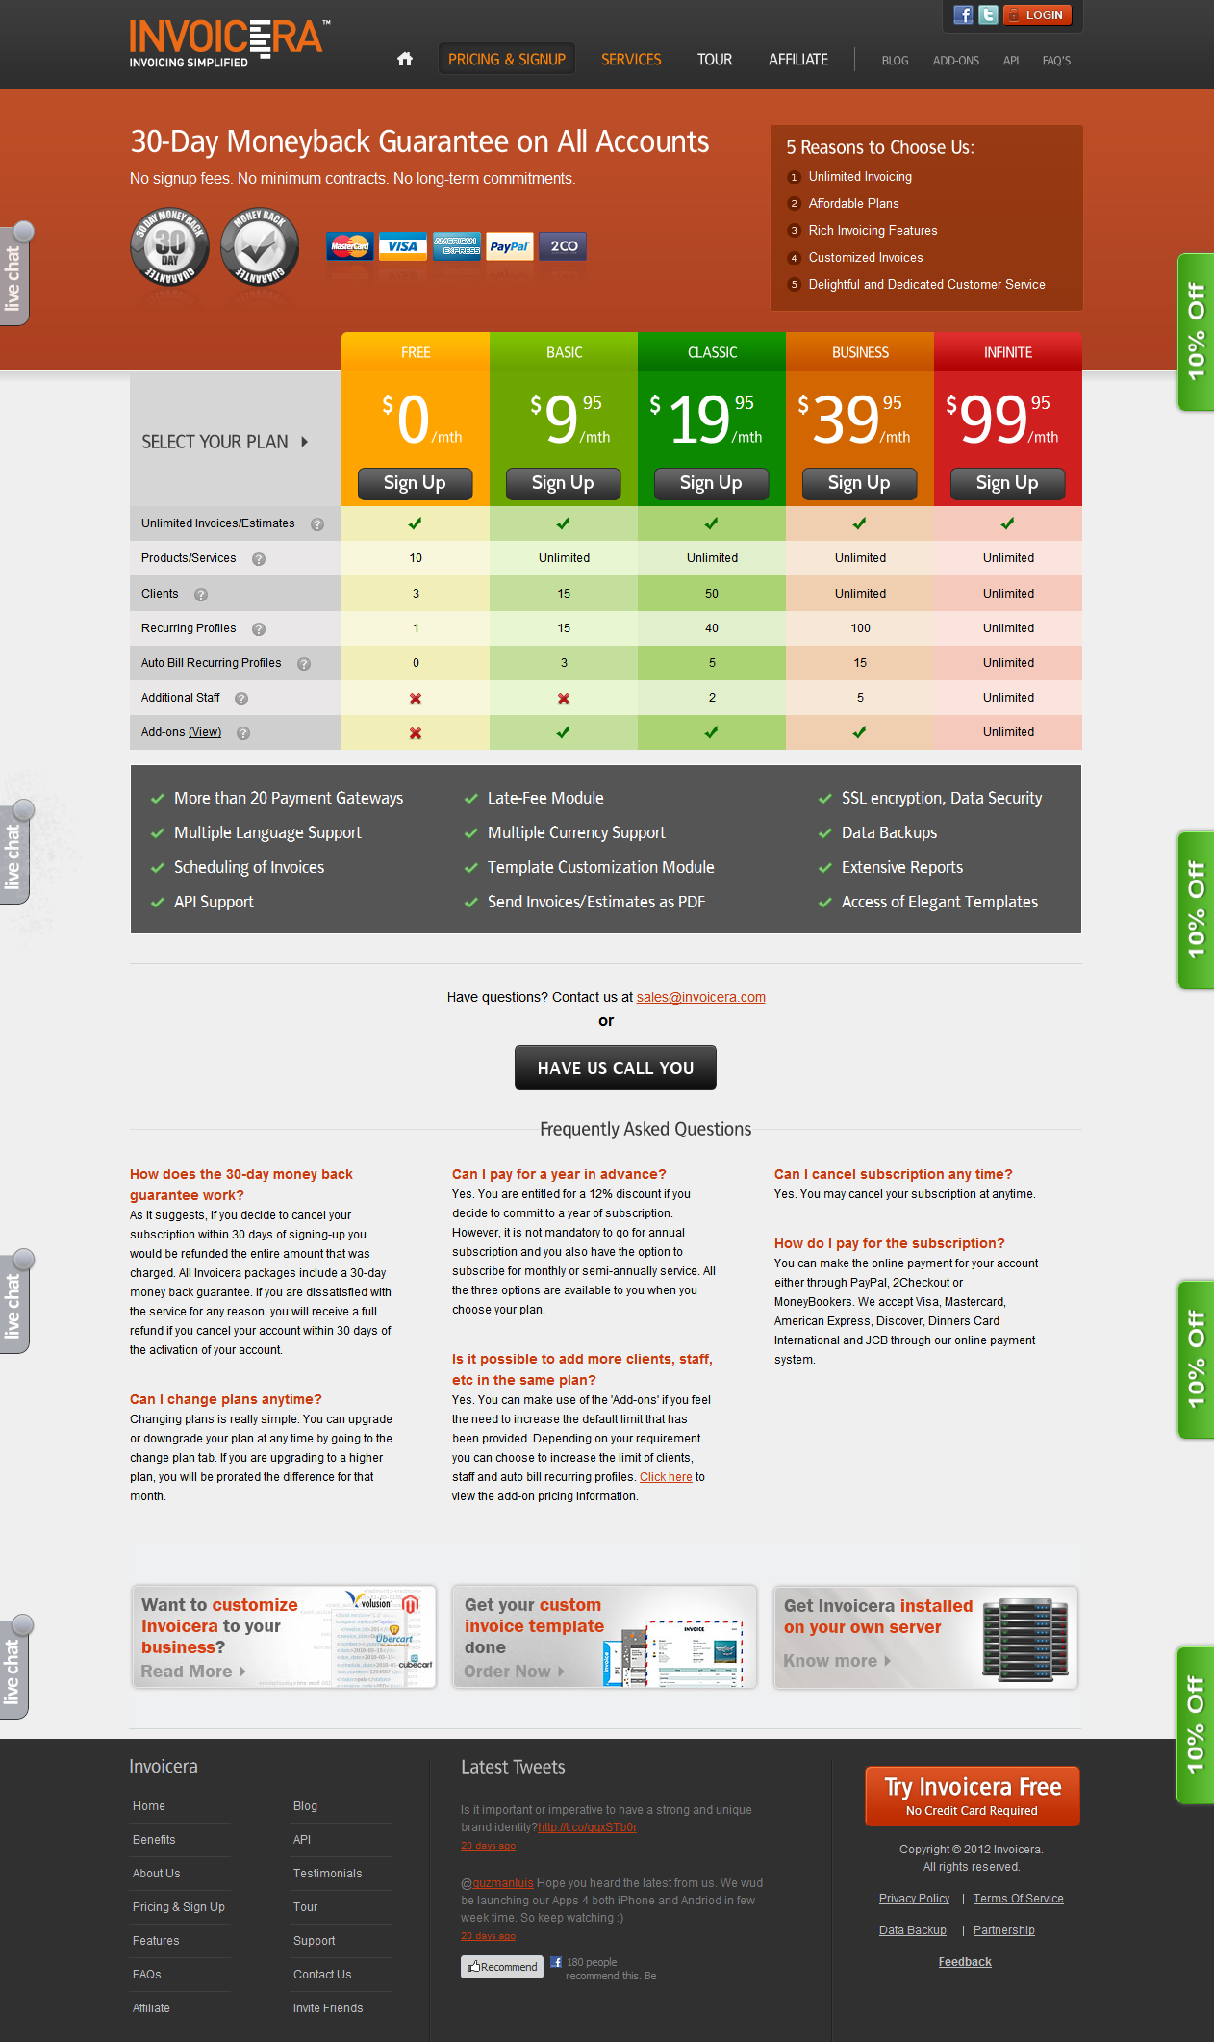

Slide 11
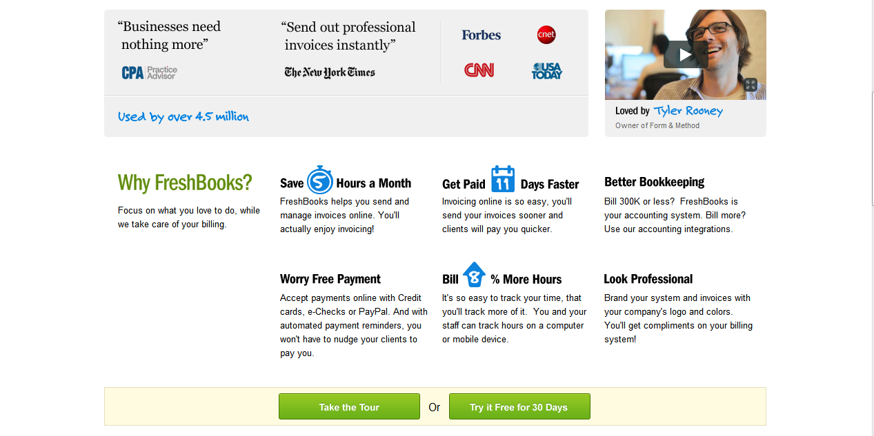

Slide 12
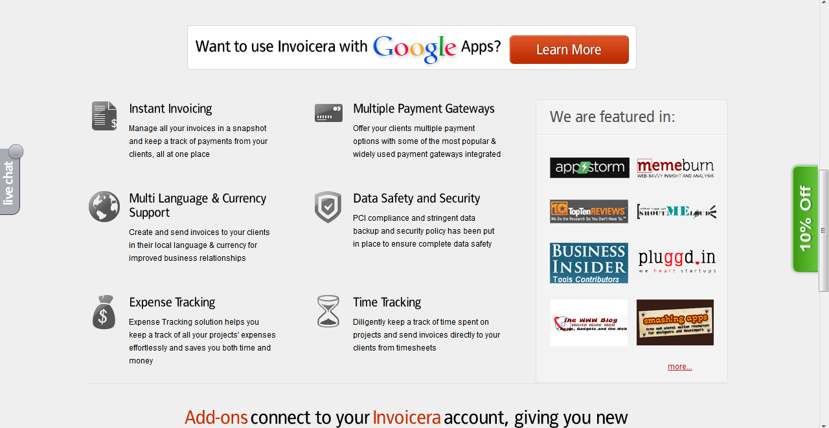

Slide 13
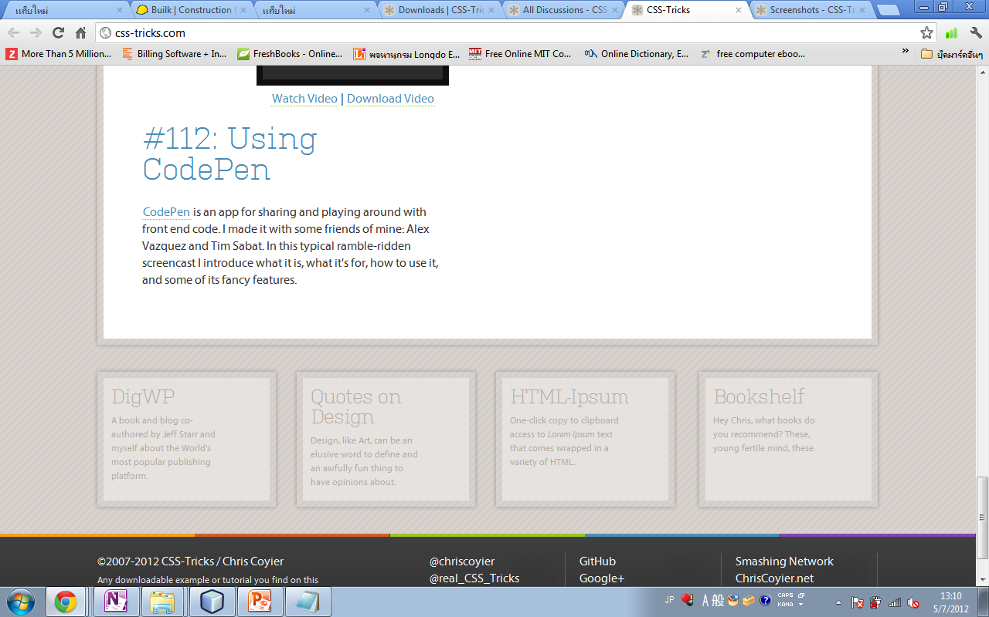

Slide 14
BIZKIT
HOME
PRICING& SIGNUP
SERVICES
TOUR
Empowering your Business
Business Kit
Invoice Online
Faster
More Professional
Work anywhere
KNOW MORE
Try it free
for 30 days
Sign Up

Slide 15
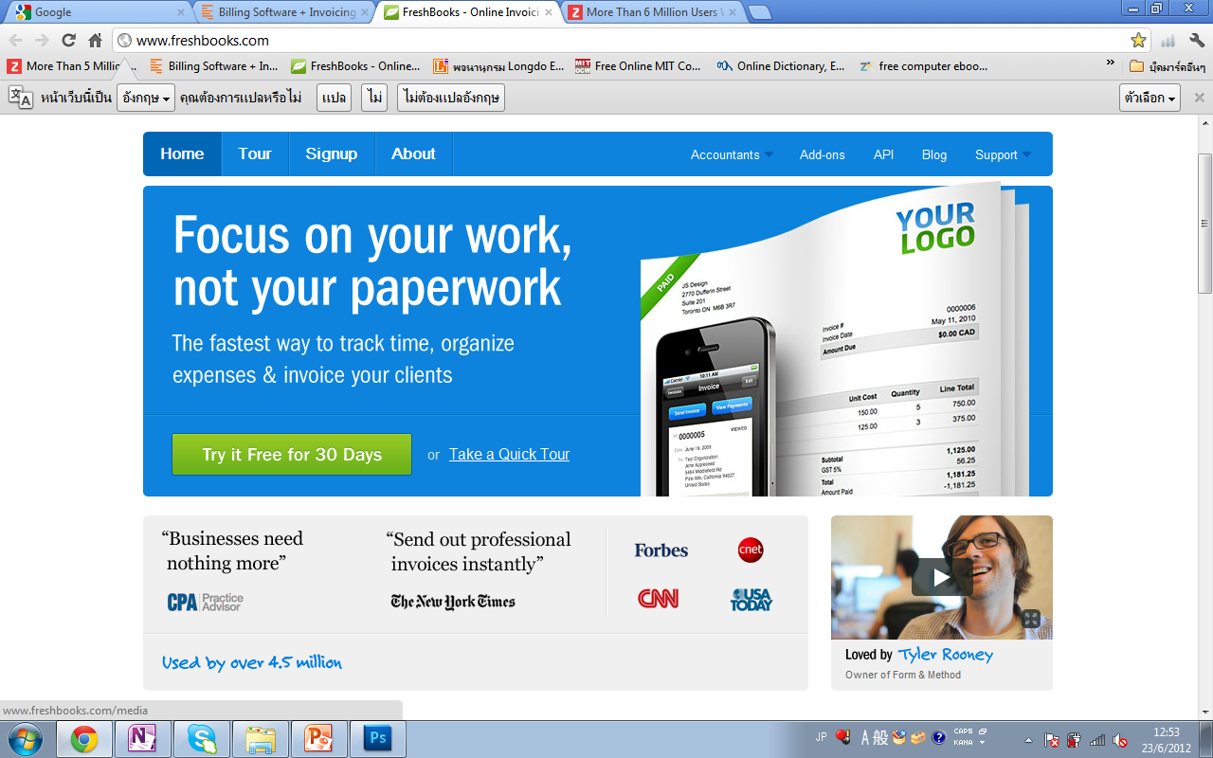

Slide 16
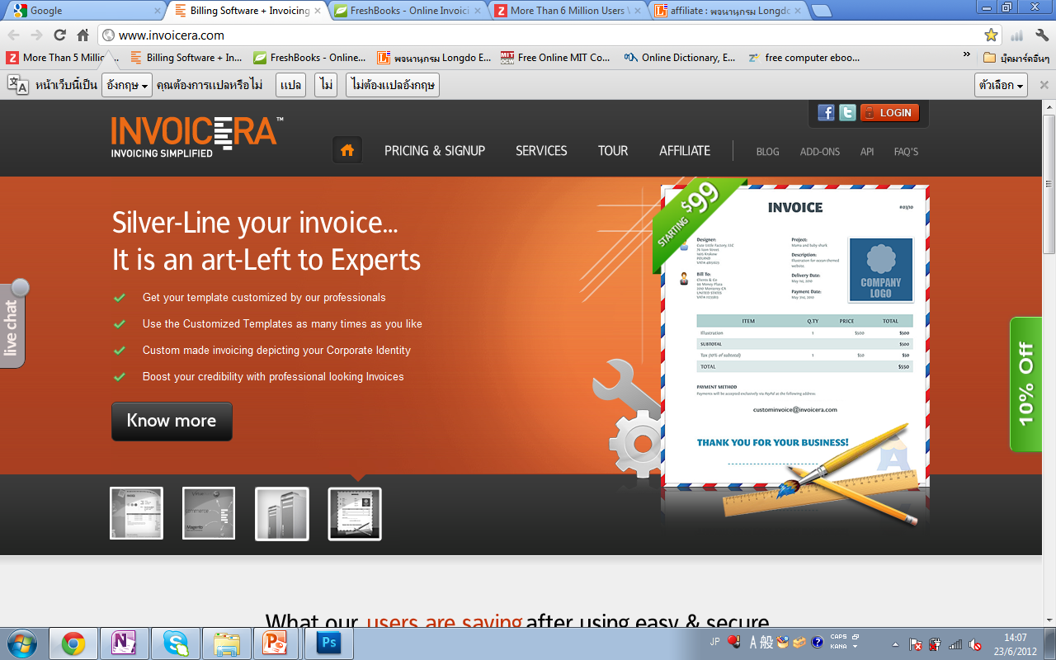

Slide 17
Try Bizkit Free
No Credit Card Required
Bizkit
Home
Privacy Policy
Copyright 2012 © Bizkit
All rights reserved
Features
Data Backup
Pricing
Term of Service
About Us
Feedback

Slide 18
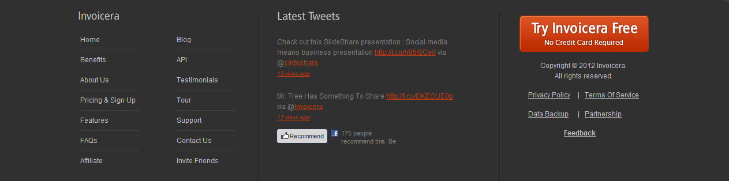

Slide 19
BIZKIT
Empowering your Business
HOME
Business Kit
Invoice Online
Faster
More Professional
Work anywhere
Know More
Try it free
for 30 days
Sign Up

Slide 20
Business Kit
Invoice Online
Faster
More Professional
Work anywhere
Know More
Sign Up
Try it for free

Slide 21


BIZKIT
HOME
PRICING& SIGNUP
SERVICES
TOUR
Empowering your Business
Business Kit
Invoice Online
Faster
More Professional
Work anywhere
KNOW MORE
Try it free
for 30 days
Sign Up

Slide 22





BIZKIT
HOME
PRICING& SIGNUP
SERVICES
TOUR
Empowering your Business
Business Kit
Invoice Online
เก็บข้อมูลลูกค้าไว้ที่ส่วนกลาง
Work anywhere
KNOW MORE
Try it free
for 30 days
Sign Up

Slide 23
ติดต่อเรา
ฝ่ายประสานงาน
ฝ่ายการตลาด
ฝ่ายการเงิน
ฝ่ายบุคคล

Slide 25
BIZKIT
HOME
PRICING& SIGNUP
SERVICES
TOUR
Empowering your Business
การทำงานเป็นทีมนั้น ไม่จำเป็นต้องมีอคติที่เป็นธรรม
COLORFUL

Slide 26
● เข้าถึงข้อมูลได้ทุกที่ทุกเวลาผ่านระบบออนไลน์
● เข้าถึงข้อมูลได้ทุกที่ทุกเวลาผ่านระบบออนไลน์
KNOW MORE
Business Kit
Invoice Online
Try Bizkit Free
No Credit Card Required
Follow us
f
twitter
Try Bizkit Free
No Credit Card Required
Try Bizkit Free
No Credit Card Required

Slide 27
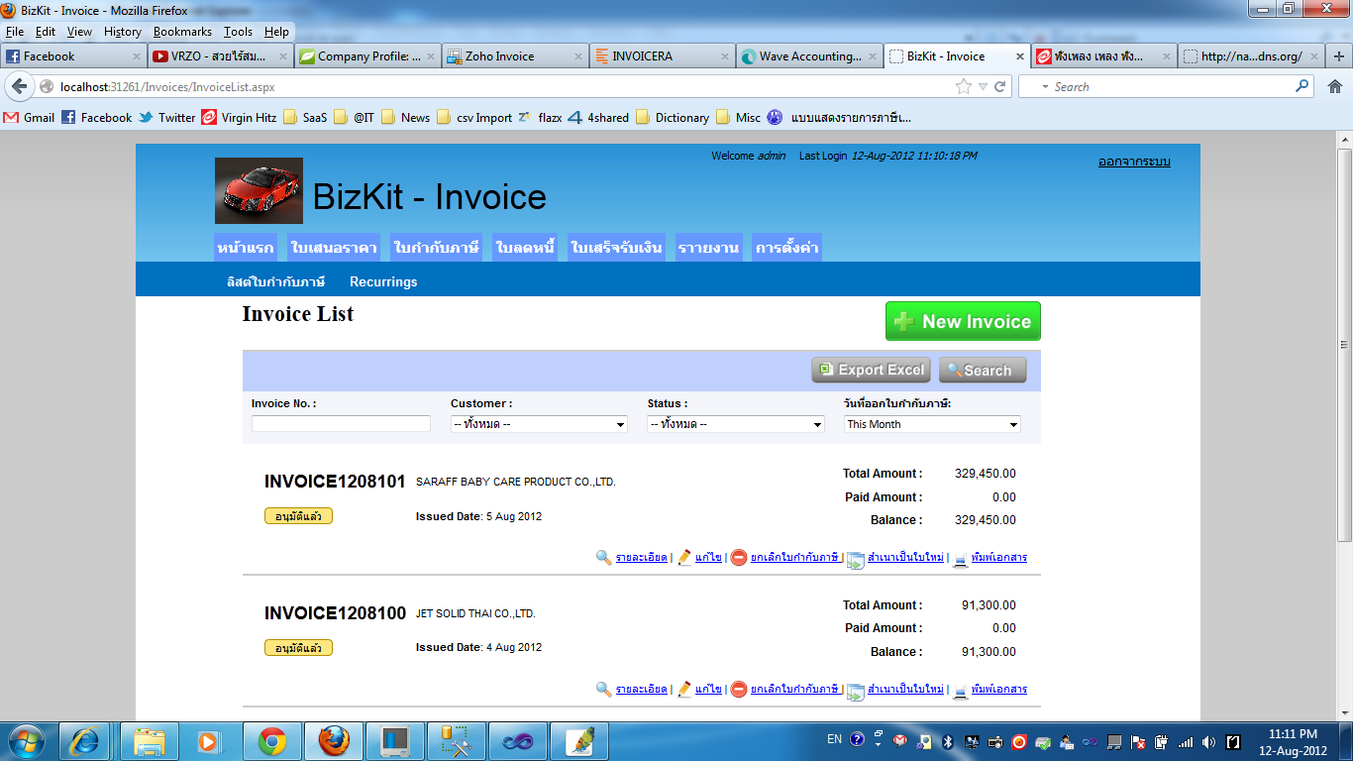

Slide 28







App Server
Mobile
Computer
Database

